Slide 1


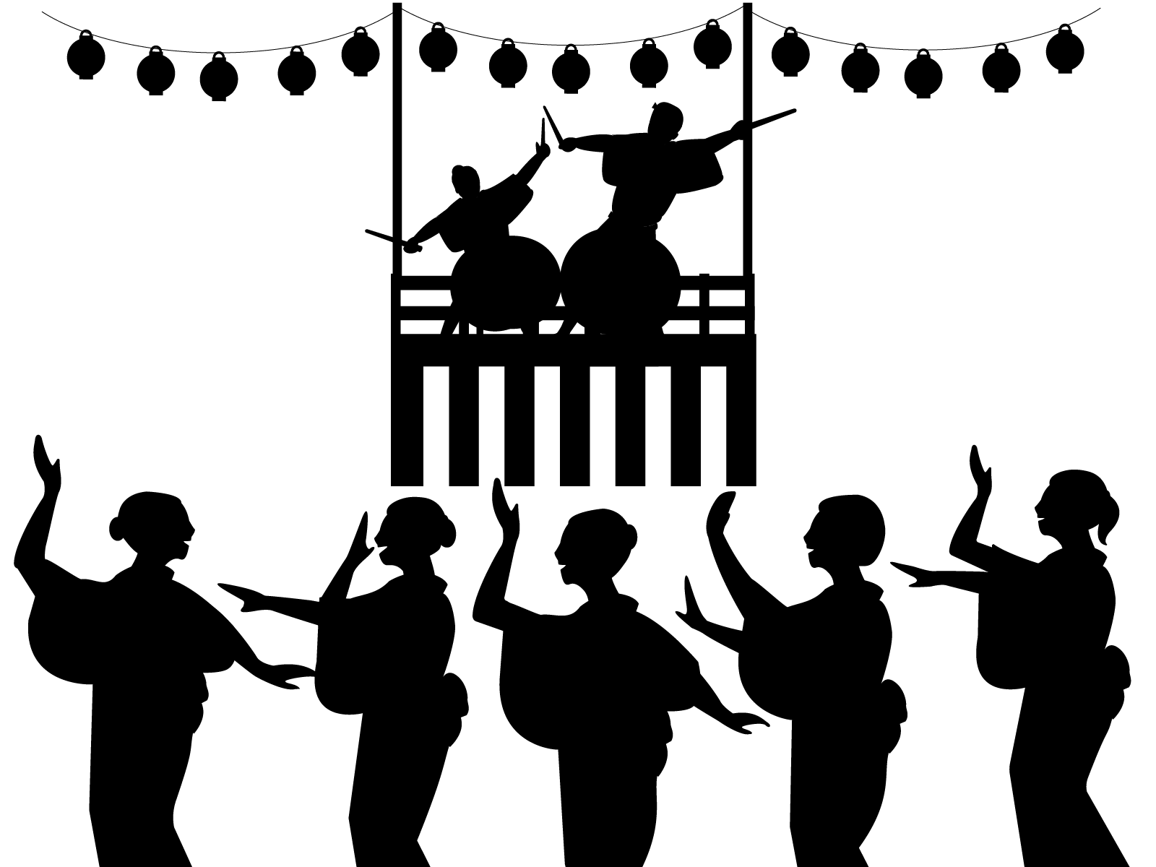
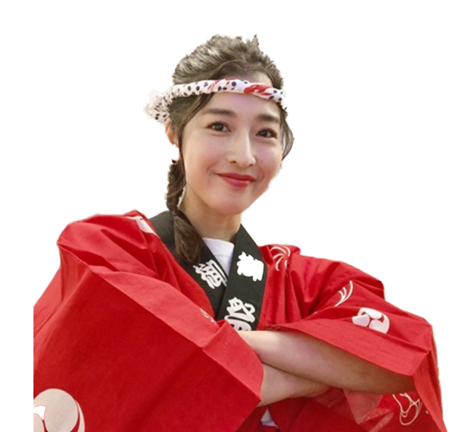


開催日時
2025年4月30日(水)
午後2時～午後3時

